Slide 1
数昌 AI 商学院 · 全国市场空中课堂 ｜ 200 位伙伴共学
借抖音 · 小红书 5A 系统
读懂数昌自己的市场生态
把平台的增长模型，变成看清数昌线下生态的放大镜
海川 · 数昌科技商学院负责人 · 西南数据经济赋能者

Slide 2
FIRST · 先说清楚
三件事：这把尺子怎么借
只借模型
5A 是什么
数昌目前不做线上，不在抖音/小红书开店。5A 是我们借来的分析工具/尺子，不是我们的运营动作。
认知 → 吸引 → 问询 → 行动 → 拥护。用户从“听说”到“带人”的五级旅程。
两家一句话
抖音 = 算法推给你（内容力）；小红书 = 你搜出来的信任（搜索力）。我们借的是层级逻辑，不是平台本身。
数昌 AI 商学院 · 全国市场空中课堂 ｜ 海川 · 数昌科技商学院
02

Slide 3
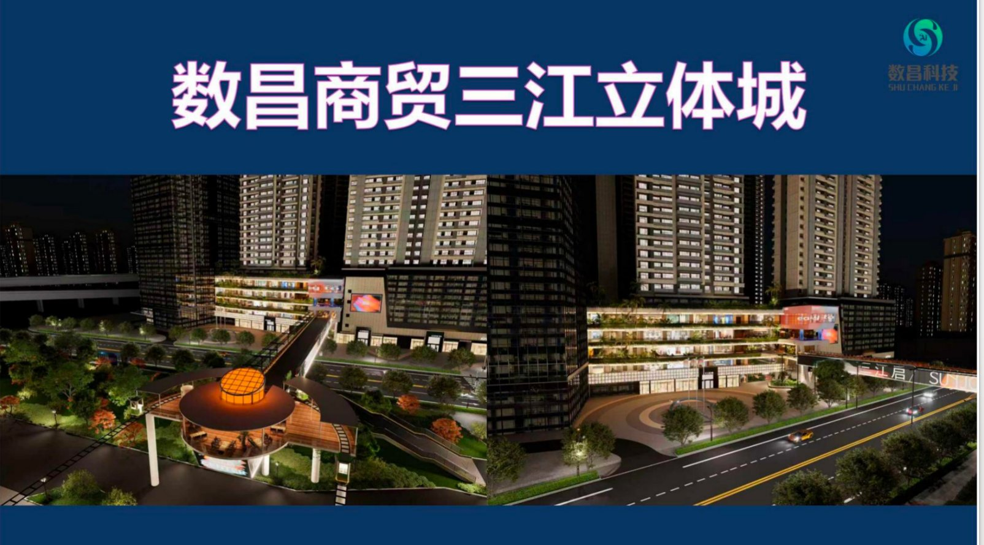
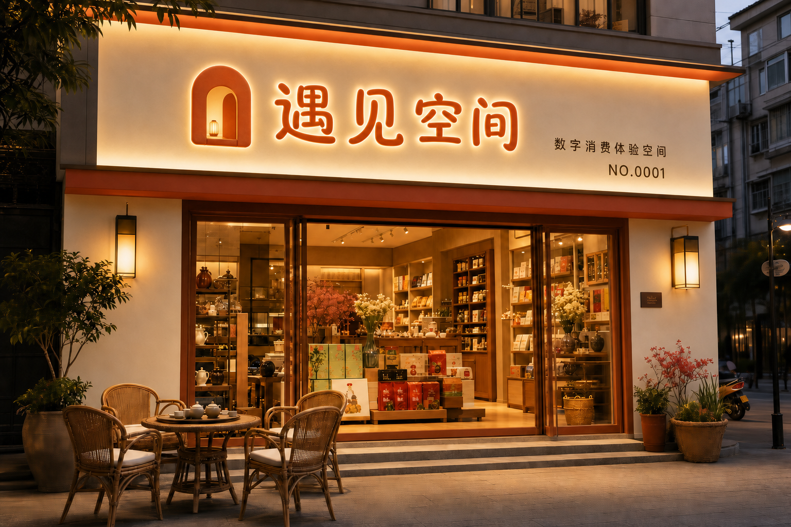
FIELD · 真实战场
我们的道场：综合体 + 各地门店 + 会议特训营 + 空中课堂
温州总部 · 数昌商贸三江立体城
贵阳第一家数字消费体验店 · 遇见空间 NO.0001
温州总部大型综合体
各地数字化转型小店
每月大型会议 + 特训营
每天空中课堂
超级地标 / 认知场——让人知道数昌。
江西小菜馆、贵阳 NO.0001 体验店……看得见摸得着的活案例 / 道场。
集中转化场 / 拥护摇篮——让人来、让人带人来。
持续教育场 / 每日触达——持消费宝即可入场，天天见面、层层递进。
关键前提：道场全部线下/实体，不靠平台算法；每天空中课堂是持续触达主阵地，消费宝 = 入场券。
数昌 AI 商学院 · 全国市场空中课堂 ｜ 海川 · 数昌科技商学院
03

Slide 4
5A JOURNEY · 五步旅程
用 5A 这把尺子量数昌
A1 认知
A1 综合体地标 + 老会员口碑 + 会议势能
A2 吸引
A2 醉美万家灯火 + 可信数据空间 + 小店转型真实效果
A3 问询
A3 老会员带看 + 微信“金博来了” + 会后咨询
A4 行动
A4 线下会议 + 特训营 + 每天空中课堂 + 总部体验 + 小店联营
A5 拥护
A5 老会员转介绍 + 特训营毕业分享 + KOC 案例传播
把 5A 当“探针”：不考核线上数据，只诊断线下动作——每一层都问自己：数昌在这里清晰吗？
数昌 AI 商学院 · 全国市场空中课堂 ｜ 海川 · 数昌科技商学院
04

Slide 5
A1 · 认知
A1 认知：让人“知道数昌”
定义
数昌发力点
对标抖音
从没听过 → 知道有数昌这么一家企业。
温州总部综合体地标 + 老会员口碑 + 每月大型会议势能。
相当于“被算法推到你面前”；我们是被“人际 + 地标”推到。
你的动作 · 打造朋友圈
把朋友圈当成你的 A1 阵地：每天 1-2 条真实见证，不发硬广。
发什么？① 综合体/门店/会议现场实拍；② 老会员现身说法截图；③ 你自己的真实感受。
怎么发？配图+短文案，讲场景不讲概念，讲人不讲宏大叙事。
红线：不发收益、不发躺赚、不发数字资产。
目标：让人刷到你三次，就知道“数昌是谁、在做什么”，且这事真实可触。
数昌 AI 商学院 · 全国市场空中课堂 ｜ 海川 · 数昌科技商学院
05

Slide 6
A2 · 吸引（种草）
A2 吸引：从“被种草”到“拿到消费宝”
种草第一步 · 被吸引
种草第二步 · 体验持宝（最重要的一环）
醉美万家灯火、可信数据空间「建设+治理」：国资信用生态、数据不搬家、企业数据主权留存、安全合规可落地；以及小店转型真实效果（江西小菜馆、贵阳 NO.0001）。
对标小红书“刷到种草笔记被吸引”——我们用真实案例种草。
消费者到本地生活小店购物消费 → 系统自动发放「消费宝」（无需开通）→ 每天亲眼看到消费宝留存增长。
让人亲身感受价值，而非听我们讲——模式真正跑通，就在此刻。
到店消费
→
自动获·消费宝
→
每日留存增长
⚠ 核心原则：没有消费宝，就不能参加线下课程，也不能参加线上课程（含每天空中课堂）。消费宝 = 入场券。
你的动作：发门店案例种草（第一步）→ 带消费者到店消费，消费宝自动到账（无需开通）（第二步）。口径提醒：消费宝讲“权益/积分留存”，不承诺=钱（红线）。
数昌 AI 商学院 · 全国市场空中课堂 ｜ 海川 · 数昌科技商学院
06

Slide 7
A3 · 问询
A3 问询：让人“主动问”
定义
数昌入口
关键原则
有兴趣 → 主动来问、要资料、要体验。
老会员带看讲解、微信“金博来了”一对一、会后深度咨询、特训营报名咨询。
A3 之前不硬推收益。先给体验、再给概念，呼应“三讲三不讲”。
你的动作 · 发什么资料
能发：门店/综合体现场实拍、老会员现身说法截图、消费宝到账留存截图、每周空中课堂展示页、可信数据空间资质/政企新闻截图。
不能发：收益测算表、躺赚话术、数字资产概念长文、宏大叙事资料。发了这些，A3 很容易被问死。
数昌 AI 商学院 · 全国市场空中课堂 ｜ 海川 · 数昌科技商学院
07

Slide 8
A4 · 行动
A4 行动：让人“参与进来”
定义
数昌场景
路径设计
问清楚 → 到场 / 参训 / 体验 / 加入。
线下会议到场、特训营参训、每天空中课堂、总部实地体验、小店联营 / 合伙。
A1→A4 不能跳步。信任不够就收网，转化率差 50 倍不止。
你的动作
邀约开会、帮报名特训营、安排总部参访——让人“迈进来”
数昌 AI 商学院 · 全国市场空中课堂 ｜ 海川 · 数昌科技商学院
08

Slide 9
A5 · 拥护
A5 拥护：让人“带人来”
定义
数昌机制
终极目标
自己认了 → 愿意主动带新伙伴来体验。
老会员转介绍、特训营毕业分享、真实案例传播。
从“我们讲”到“大家讲”。A5 一旦动起来，获客成本趋近于零。
你的动作
老会员带你认识的新伙伴入营，让拥护者成为推荐节点——让人“愿意带人来”。
闭环关键：正因为消费宝每天在涨、体验真实，消费者才愿意带人来；A4 持宝体验，正是 A5 拥护的起点。
数昌 AI 商学院 · 全国市场空中课堂 ｜ 海川 · 数昌科技商学院
09

Slide 10
MAP · 对号入座
你的日常动作 = 5A 排兵
你的日常动作 | 对应 5A | 关键提示
发综合体/总部照片、会议现场 | A1 认知 | 让人知道数昌，建立第一印象
发门店转型案例（江西小菜馆 / 贵阳 NO.0001） | A2 吸引 | 用真实案例种草，让人想了解
拉老会员细问、发具体资料 | A3 问询 | 能发：实拍图/老会员截图/课堂展示页；禁发：收益测算/躺赚话术/数字资产长文
邀约开会 / 特训营 / 总部体验 | A4 行动 | 把兴趣变成到场和参与
老会员带新会员 / 毕业分享 | A5 拥护 | 让认可者成为传播节点
你天天在做市场，只是没用 5A 这张图把它们串起来。
数昌 AI 商学院 · 全国市场空中课堂 ｜ 海川 · 数昌科技商学院
10

Slide 11
CHECK · 用 5A 自检
你的市场动作，缺了哪一层？
1
本月发圈 / 发现场了吗？
A1 认知
2
发案例 / 发门店了吗？
A2 吸引
3
私信 / 带看了几位老会员？
A3 问询
4
邀了几人开会 / 特训营？
A4 行动
5
带了几人入营 / 转介绍？
A5 拥护
常见断点：只发圈不邀约 = 停在 A1/A2 缺 A4；有人来没人带 = 缺 A5
数昌 AI 商学院 · 全国市场空中课堂 ｜ 海川 · 数昌科技商学院
11

Slide 12
FIX · 商学院新动作
从“不会带”到“提前发”
痛点（真实卡点）
商学院反思
市场伙伴不会、不懂得带人进空中课堂——有框架、没抓手，拉人这件事停在嘴上。
每周课程不够清晰，伙伴看不到议程/看点/怎么参与，自然不知道怎么开口拉人。
新动作（机制调整）
对伙伴意味着什么
每周课程提前通过「展示页面」发到市场：议程、讲师、看点、持宝须知一目了然，伙伴转发即用。
展示页 = 带人进场的“说明书”：发展示页 → 提醒持宝 → 发链接/时间，三步就能把人拉进课堂。
下周目标：空中课堂 300 人 展示页提前发、伙伴有抓手，是冲 300 的前提。
教练提醒：展示页必须自带“持宝入场”提示与进课堂入口——否则客户没宝还是进不来，“不会带”照旧。
数昌 AI 商学院 · 全国市场空中课堂 ｜ 海川 · 数昌科技商学院
12

Slide 13
ACTION · 实操
明天就能做的 5 件事
1
发 2 条现场
本周发 2 条综合体/会议现场（补 A1 认知）
2
发 1 条案例
本周发 1 条门店转型案例：江西小菜馆或贵阳 NO.0001（补 A2 吸引）
3
私信 5 位会员
私信 5 位老会员问近况、摸底需求（补 A3 问询）
4
邀3人+每天空中课堂
邀3人下场会议/特训营，每天参加空中课堂（持消费宝入场）；每周展示页提前发到市场，转发即拉人（补 A4 行动）
5
请 1 人带新
请 1 位老会员带你认识的 1 个新伙伴入营（补 A5 拥护）
数昌 AI 商学院 · 全国市场空中课堂 ｜ 海川 · 数昌科技商学院
13

Slide 14
RULES · 合规与作业
三讲三不讲 · 红线 · 本周作业
三讲（能讲）
三不讲（缓讲）
红线词（禁讲）
① 家门口的好店
② 自己人的生意（店是大家的）
③ 看得见的数据和证据（证书/资质/经营数据）
宏大叙事不讲
数字资产缓讲
收益逻辑不讲——先体验、后教育，永远比用户慢半拍
保本、保息、躺赚
—— 一律不讲，触碰即违规。
本周作业
用 5A 漏斗，画出「你理解的市场生态」一页纸：A1–A5 每一层，你现在做什么、还差什么。
收尾金句：先让一家店成为标杆，再把它讲给所有人听。
数昌 AI 商学院 · 全国市场空中课堂 ｜ 海川 · 数昌科技商学院
14

Slide 15
SOP · 消费即获宝
带客消费·自动获宝（行动手册）
1
邀约到店
只邀问过/感兴趣的人（A3）。群发路人既拉低转化，又浪费教育弹药。
2
到店体验
试吃试饮 + 店长讲“家庭账”：这八九千本来就要花，花在自家有份的店，钱花回自己家。
3
消费即获宝
门店消费后系统自动发放消费宝（无需开通），天然成为持宝人。码牌即让利，无需手动激活。
4
每日看增长
消费积分 / 权益留存，每天看得见（克制口径：讲权益留存，不承诺=钱）。
5
阶梯递进
9.9 水 → 家人卡 → 点灯，不跨阶段硬转化。她不问，不讲下一层。
核心：持宝才能进线下课 / 空中课堂（入场券）。消费即获宝（A2 获取）、持证参会是 A4 使用——同一张宝，两步走。
数昌 AI 商学院 · 全国市场空中课堂 ｜ 海川 · 数昌科技商学院
15

Slide 16
SCRIPT · 转述卡
给消费者讲的话（老会员照着说）
痛点（他懂的）
一家三口一年水电粮油日用，本来就要花八九千。花在超市，钱就没了。
方案（换种花法）
花在自家有份的社区店：同样的日常开销，年底还能按份分、消费宝每天留着涨。
证据（看得见的）
门店实拍、邻居到账截图、灯墙数据——白纸黑字，不空口。
一句话话术：“不是让你多花钱，是让你把钱花回自己家。”——全程不出现保本/保息/躺赚。
数昌 AI 商学院 · 全国市场空中课堂 ｜ 海川 · 数昌科技商学院
16

Slide 17
TOOLKIT · 5A 工具表
5A 工具表 · 拿去就能用（课程收尾发放）
金句 ｜ 5A 不在算法里，在你每天真实发生的动作里
阶段 | 数昌真实场景 | 核心工具 · 抓手 | 你的动作 | 关键提示
A1 认知 | 综合体地标 / 老会员口碑 / 每月大型会议 | 综合体照片、会议现场照、老会员现身说法 | 发圈、发现场，让人“知道数昌是谁” | 第一印象决定要不要继续看
A2 吸引 | 门店转型真实效果、可信数据空间、消费宝体验 | 小菜馆 / NO.0001 案例、到店消费自动获宝 | 发案例种草 → 带客到店消费，消费宝自动到账 | 体验 > 讲述；消费宝 = 入场券
A3 问询 | 老会员带看、微信“金博来了”、会后咨询 | 一对一带看讲解、发具体资料、一对一会谈 | 私信老会员、发能发的资料、邀约一对一会谈，把问题问出来 | 先给体验、再给概念；禁发收益测算/躺赚话术/数字资产长文
A4 行动 | 线下会议、特训营、每天空中课堂、总部体验、小店联营 | 会议 / 特训营 / 每天空中课堂（持宝入场） | 邀约开会、帮报特训营、每天进课堂、安排总部参访 | A1→A4 不能跳步，信任不够别收网
A5 拥护 | 老会员转介绍、特训营毕业分享、真实案例传播 | 转介绍机制、毕业分享会、案例传播 | 请老会员带你认识的新伙伴入营，让认可者成为推荐节点 | 从“我们讲”到“大家讲”，获客成本趋零
今天的课到这里。把这张表存进手机——每天对照 A1–A5，缺哪层补哪层；明天，从发一条真实朋友圈开始。
数昌 AI 商学院 · 全国市场空中课堂 ｜ 海川 · 数昌科技商学院
17

